Slide 1
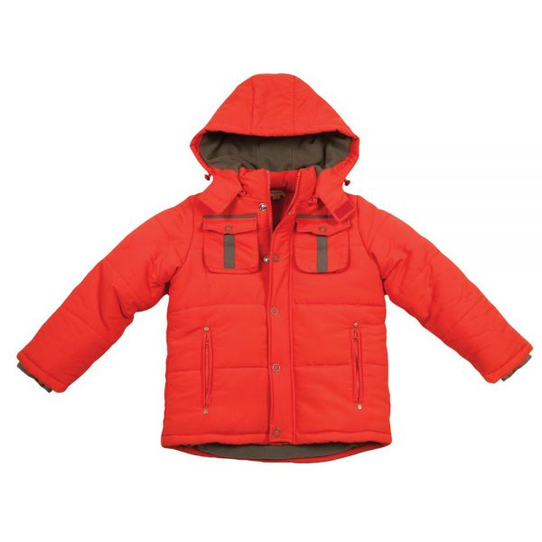
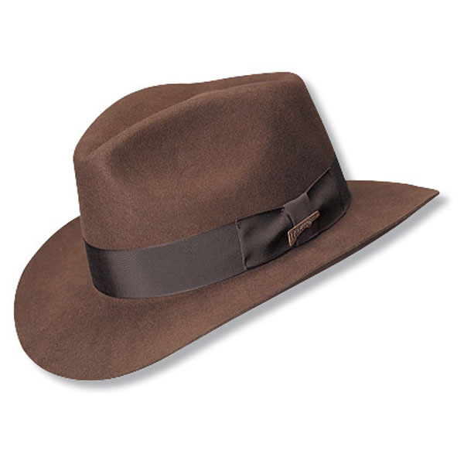
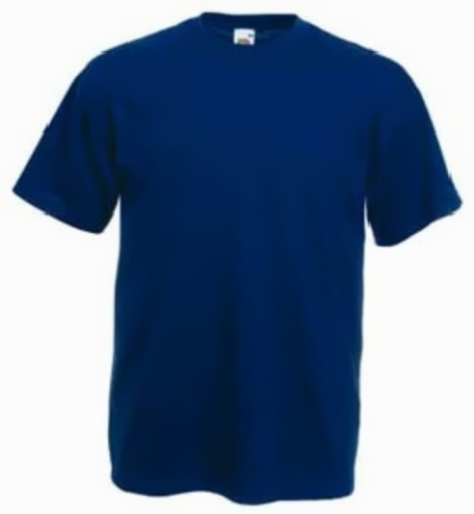
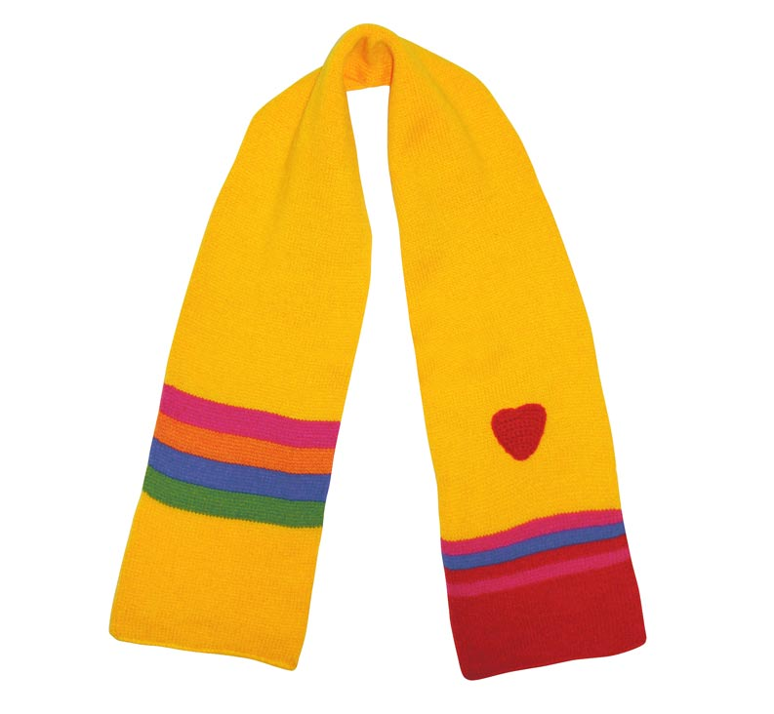
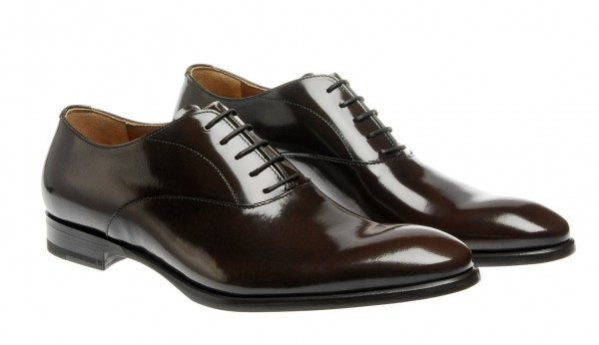
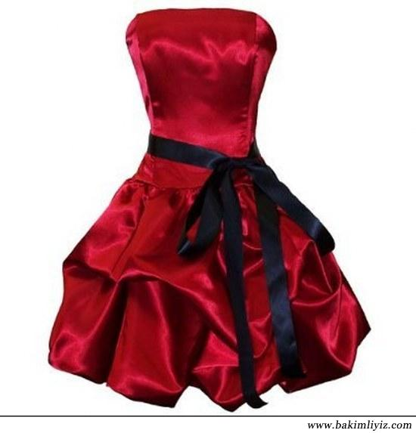
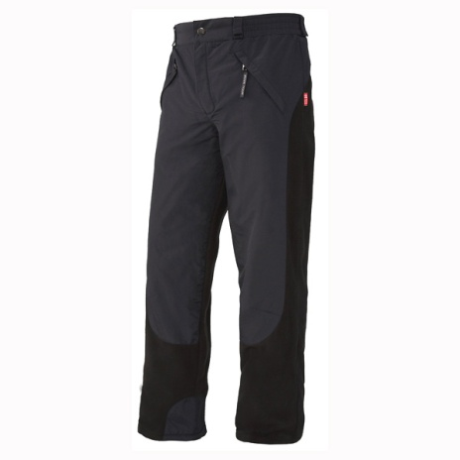
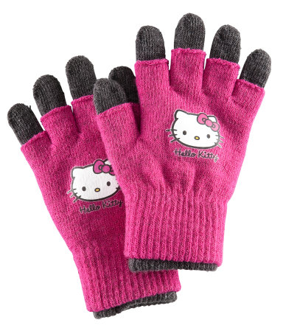
Colours
hat
jacket
scarf
T-shirt
shoes
dress
gloves
trousers

Slide 2
Colours
Blue
green
yellow
red
orange
pink
purple
White
black
brown

Slide 3
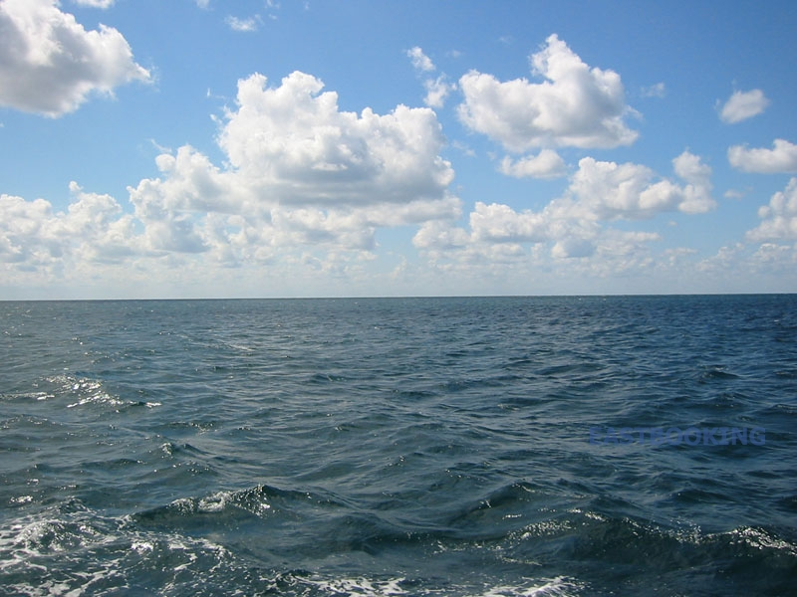
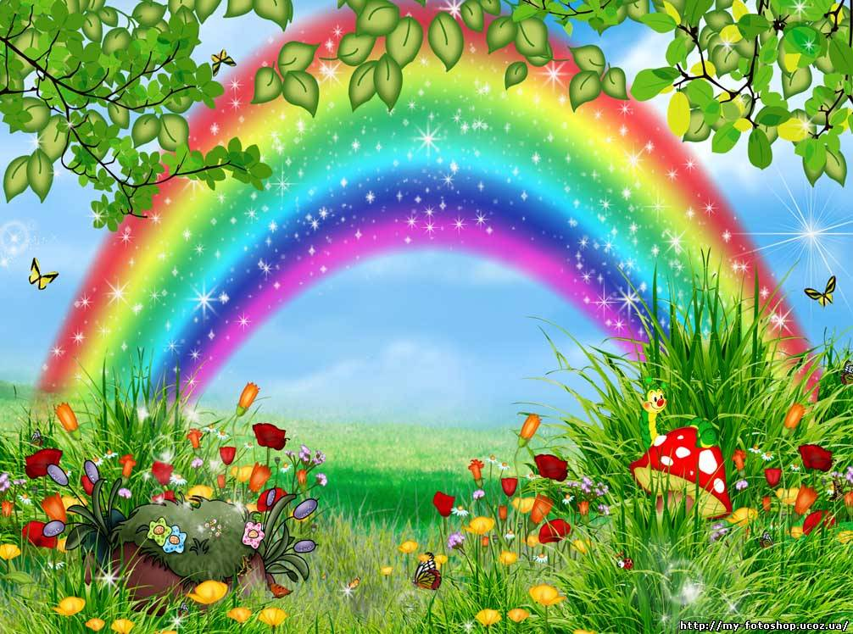
p.10, ex.1
SUN
sky
sea
rainbow

Slide 4
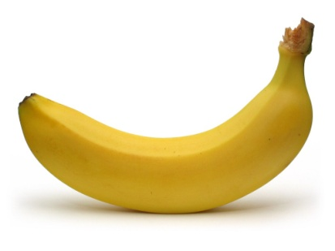
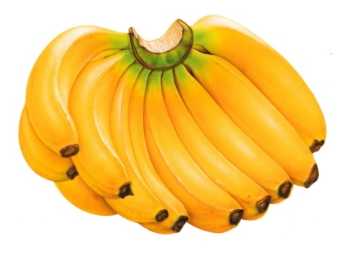
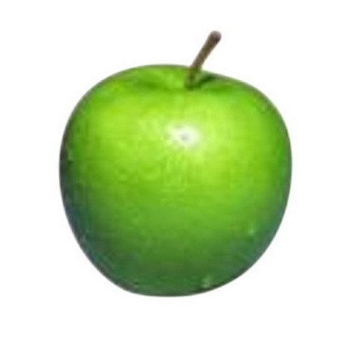
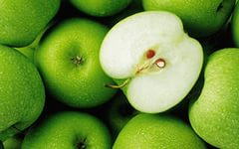
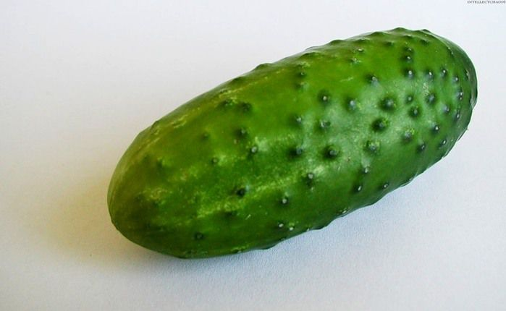
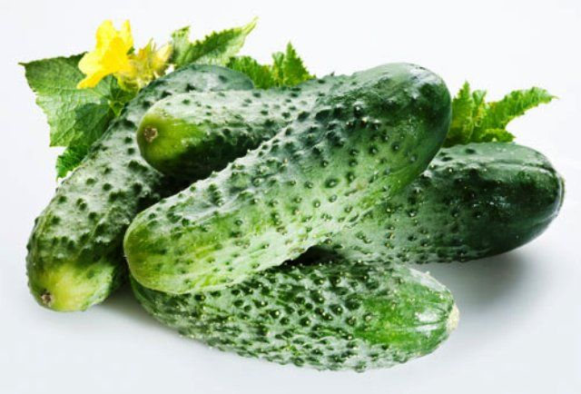
Единственное
число
Множественное
число
bannans
bannan
apples
apple
cucumber
cucumbers

Slide 5
Bannan is yellow
Bannans are yellow
Apple is red
Apples are red

Slide 6
Вспомни как читается Yy буква в открытом слоге
Fly
[ai]- ай
gymnast
[i] - и

Slide 7
[ai]- ай
gymnast
Sydney
system
easy
body
very
[i] - и
fly
my
try
sky

Slide 8
home work
с.44 упр.А 9 (р.т.)

